Slide 1
Lecture 12
Bufferization: Tensor -> MemRef, Alias, and Lifetime Analysis
NPU compiler boundary where abstract tensor SSA becomes physical buffers

Slide 2
오늘의 위치
02
지난 강의: Dialect Conversion으로 legal op set을 만든다
이번 강의: tensor value semantics를 memref storage semantics로 변환
다음 강의: MemRef layout, memory space, SRAM/DRAM mapping
AI/NPU Compiler를 위한 MLIR 기초 - Lecture 12 Bufferization

Slide 3
Learning Objectives
03
Bufferization이 왜 late-stage boundary인지 설명한다
One-Shot Bufferize의 analysis/rewrite 구조를 이해한다
DPS, outs operand, in-place bufferization 조건을 읽는다
NPU memory planning 관점의 alias/lifetime audit를 수행한다
AI/NPU Compiler를 위한 MLIR 기초 - Lecture 12 Bufferization

Slide 4
왜 Bufferization이 NPU에서 중요한가?
04
NPU 성능은 compute보다 data movement에 자주 제한된다
불필요한 tensor copy는 SRAM bandwidth와 DRAM traffic을 동시에 증가시킨다
잘못된 in-place 결정은 output corruption으로 이어진다
runtime ABI는 결국 memref/tensor descriptor와 command buffer를 요구한다
AI/NPU Compiler를 위한 MLIR 기초 - Lecture 12 Bufferization

Slide 5
Tensor vs MemRef
05
tensor: immutable SSA value, shape/type 중심, high-level optimization에 유리
memref: mutable buffer reference, layout/memory space/lifetime이 명시됨
bufferization은 추상 값에서 물리 storage obligation으로 넘어가는 경계
AI/NPU Compiler를 위한 MLIR 기초 - Lecture 12 Bufferization

Slide 6
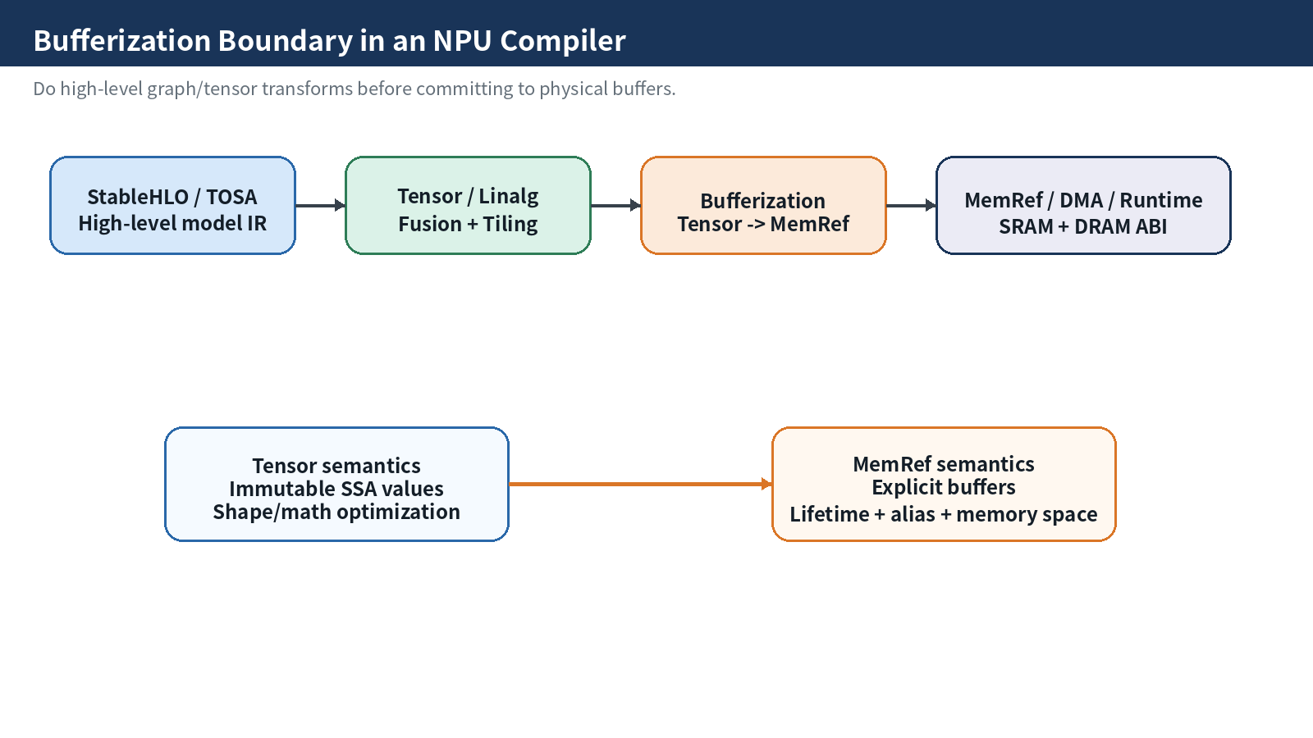
Bufferization Boundary
06
StableHLO/TOSA -> Tensor/Linalg 단계에서 fuse/tile/canonicalize
Bufferization 이후에는 alloc/copy/load/store/dealloc 비용이 드러남
NPU compiler는 bufferization 전후의 pass boundary를 명확히 관리해야 함
AI/NPU Compiler를 위한 MLIR 기초 - Lecture 12 Bufferization

Slide 7
공식 문서 관점
07
MLIR bufferization은 tensor semantics op를 memref semantics op로 바꾸는 과정
One-Shot Bufferize는 tensor IR을 memref IR로 rewrite하는 핵심 pass
많은 변환은 tensor land에서 더 쉽기 때문에 bufferization은 pipeline 후반에 배치
AI/NPU Compiler를 위한 MLIR 기초 - Lecture 12 Bufferization

Slide 8
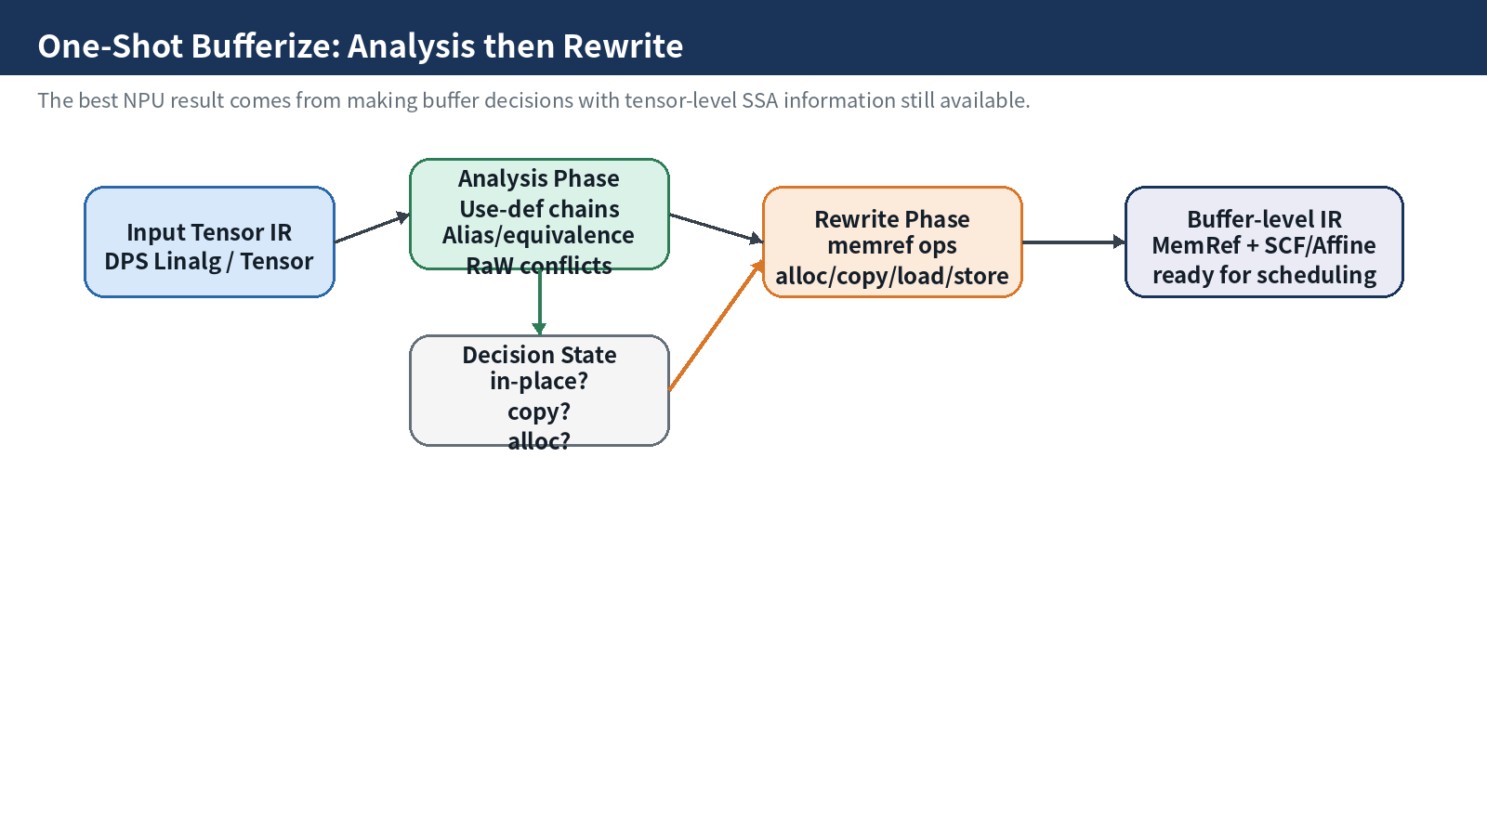
One-Shot Bufferize 요약
08
whole-function analysis로 tensor SSA use-def chain을 분석
alias/equivalence set과 RaW conflict를 고려해 in-place 여부 결정
analysis phase 후 rewrite phase에서 memref IR 생성
BufferizableOpInterface를 구현한 op가 대상
AI/NPU Compiler를 위한 MLIR 기초 - Lecture 12 Bufferization

Slide 9
Destination-Passing Style
09
DPS op는 result마다 대응되는 destination operand를 가진다
linalg.generic/linalg.matmul의 outs operand가 대표 예
conflict가 없다면 result buffer는 destination buffer를 reuse 가능
NPU에서는 outs가 accumulator/output tile buffer 후보가 된다
AI/NPU Compiler를 위한 MLIR 기초 - Lecture 12 Bufferization

Slide 10
In-place Bufferization 조건
10
destination buffer가 아직 필요한 값을 덮어쓰지 않아야 함
후속 read가 있으면 RaW conflict를 고려해야 함
shape/layout/memory space가 compatible해야 함
aliasing이 불명확하면 copy가 안전한 fallback
AI/NPU Compiler를 위한 MLIR 기초 - Lecture 12 Bufferization

Slide 11
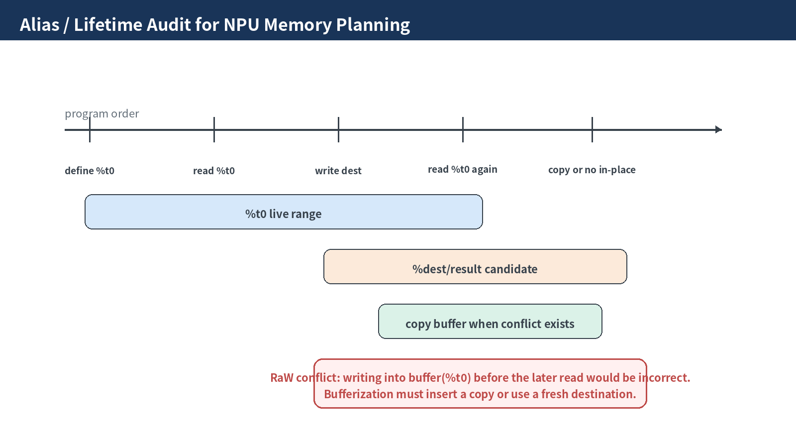
RaW Conflict 직관
11
Read-after-Write conflict: 나중에 읽을 값을 먼저 덮어쓰는 문제
compiler는 SSA use-def chain에서 conflict를 감지
conflict 시 새 alloc 또는 copy를 삽입
NPU에서는 SRAM scratch reuse 정책과 직접 연결
AI/NPU Compiler를 위한 MLIR 기초 - Lecture 12 Bufferization

Slide 12
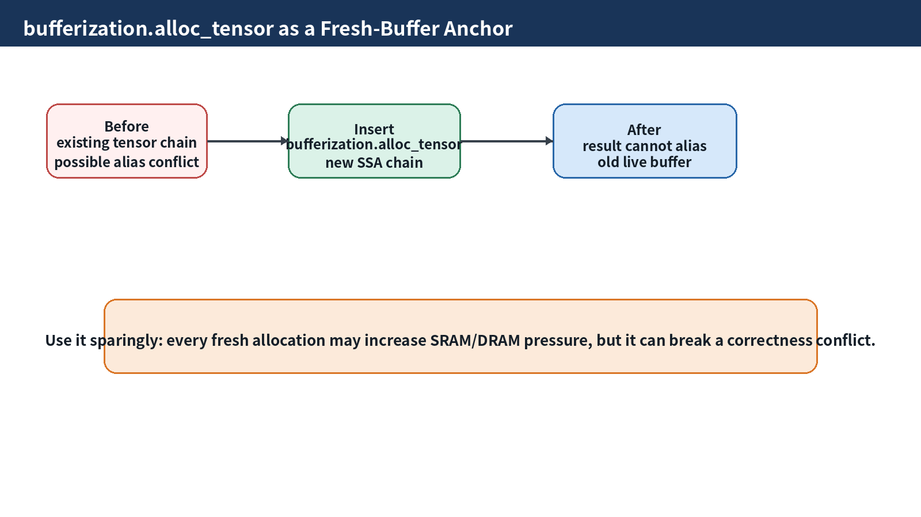
bufferization.alloc_tensor
12
fresh tensor SSA chain을 만드는 anchor
bufferized result는 다른 buffer와 alias하지 않는 fresh allocation으로 취급
RaW conflict를 깨는 데 유용
단, 과도한 사용은 memory footprint 증가
AI/NPU Compiler를 위한 MLIR 기초 - Lecture 12 Bufferization

Slide 13
Tensor / Buffer Boundary Ops
13
bufferization.to_tensor: 기존 memref를 tensor world로 가져온다
bufferization.to_buffer: tensor의 future buffer를 memref로 노출한다
materialize_in_destination: 특정 buffer에 tensor materialization 요구
restrict/writable 같은 alias guarantee가 correctness에 중요
AI/NPU Compiler를 위한 MLIR 기초 - Lecture 12 Bufferization

Slide 14
Function Boundary Policy
14
기본적으로 function boundary bufferization은 별도 정책이 필요
tensor arg/result를 memref arg/result로 바꿀지 결정
runtime ABI와 연결되는 지점
NPU compiler에서는 model entry/exit descriptor contract와 맞춰야 함
AI/NPU Compiler를 위한 MLIR 기초 - Lecture 12 Bufferization

Slide 15
Memory Layout 선택
15
unknown-type-conversion이 layout map 생성 정책에 영향
fully dynamic layout은 partial bufferization composition에 안전
identity layout은 단순하지만 cast/copy 증가 가능
NPU에서는 layout propagation과 bufferization 순서가 중요
AI/NPU Compiler를 위한 MLIR 기초 - Lecture 12 Bufferization

Slide 16
Bufferization 이후 IR
16
tensor.empty -> memref.alloc 또는 bufferization alloc 계열
tensor.extract/insert -> memref.load/store 또는 copy/subview
linalg-on-tensors -> linalg-on-buffers
deallocation/ownership pass가 memory leak 방지에 필요
AI/NPU Compiler를 위한 MLIR 기초 - Lecture 12 Bufferization

Slide 17
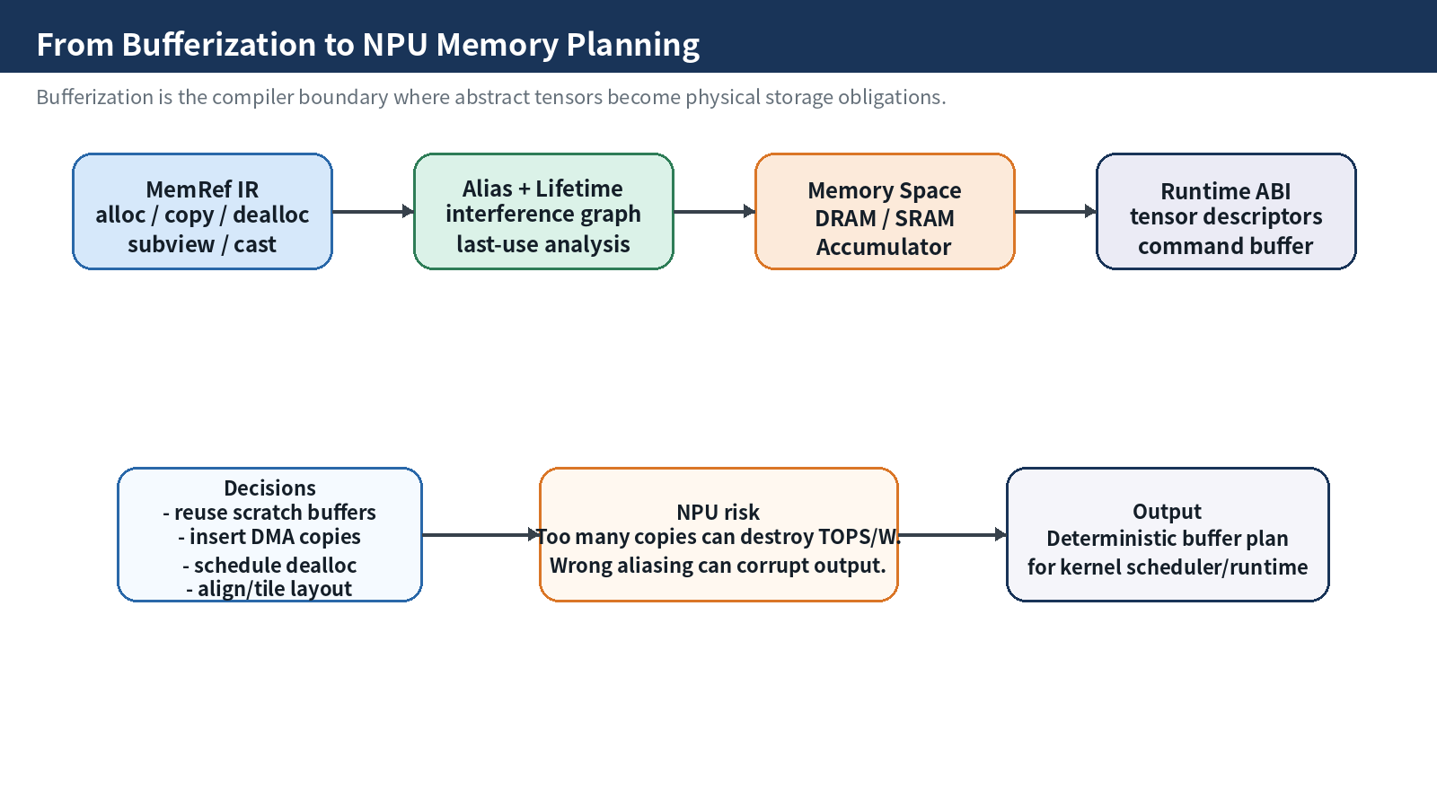
NPU Memory Space 관점
17
DRAM: large persistent tensors / model IO
SRAM: tile buffers, double buffering, intermediate activation
Accumulator: wider partial sums, reduction buffers
memory_space attribute는 target-specific contract로 설계
AI/NPU Compiler를 위한 MLIR 기초 - Lecture 12 Bufferization

Slide 18
Alias Analysis for NPU
18
같은 physical buffer를 공유하는 SSA value set을 추적
subview/extract_slice/insert_slice는 alias region을 만든다
parallel DMA/compute schedule에서는 alias conflict가 더 위험
memory reuse는 lifetime non-overlap이 증명될 때만 가능
AI/NPU Compiler를 위한 MLIR 기초 - Lecture 12 Bufferization

Slide 19
Lifetime Analysis
19
definition부터 last use까지 live range를 잡는다
live range overlap이 있으면 같은 scratch buffer reuse 불가
tile loop 내부 lifetime은 loop-carried value와 yield도 고려
runtime buffer pool 설계의 compiler-side 근거가 된다
AI/NPU Compiler를 위한 MLIR 기초 - Lecture 12 Bufferization

Slide 20
Case Study: MatMul + Bias + ReLU
20
Before: tensor.empty + linalg.matmul + linalg.generic epilogue
Bufferization: C output tensor가 memref C buffer로 materialize
Fusion이 된 상태라면 intermediate tensor copy를 줄일 수 있음
After: linalg-on-buffers 또는 npu_kernel.matmul_epilogue로 lowering 가능
AI/NPU Compiler를 위한 MLIR 기초 - Lecture 12 Bufferization

Slide 21
Case Study: LayerNorm
21
mean/variance reduction result lifetime이 짧음
normalized activation은 gamma/beta broadcast와 alias하면 안 됨
reduction buffer와 activation buffer memory space가 다를 수 있음
bufferization 전 fusion/legalization이 매우 중요
AI/NPU Compiler를 위한 MLIR 기초 - Lecture 12 Bufferization

Slide 22
Copy Debugging
22
IR에서 memref.copy, bufferization.clone, alloc_tensor 증가를 추적
one-shot-bufferize debug flags로 copy insertion 원인 확인
FileCheck로 불필요 copy가 생기지 않는지 회귀 테스트
NPU에서는 copy count를 bandwidth model과 연결
AI/NPU Compiler를 위한 MLIR 기초 - Lecture 12 Bufferization

Slide 23
Pass Pipeline 위치
23
canonicalize/cse
tensor/linalg fusion and tiling
one-shot-bufferize
buffer deallocation / ownership
memref layout/memory-space assignment
DMA/barrier/runtime lowering
AI/NPU Compiler를 위한 MLIR 기초 - Lecture 12 Bufferization

Slide 24
NPU Recommended Pipeline
24
StableHLO/TOSA legalize
Linalg-on-tensors fusion/tiling
insert tensor.empty / alloc_tensor anchors intentionally
one-shot-bufferize with required dialect models
buffer-level cleanup, memory planning, command emission
AI/NPU Compiler를 위한 MLIR 기초 - Lecture 12 Bufferization

Slide 25
Bufferization Correctness Checklist
25
All tensor ops are bufferizable or boundary ops are intentional
No unexpected RaW conflicts remain
Function boundary policy matches runtime ABI
Copies are expected and justified
Memory spaces are preserved through lowering
AI/NPU Compiler를 위한 MLIR 기초 - Lecture 12 Bufferization

Slide 26
Performance Checklist
26
Peak live bytes fits SRAM budget?
Copy bytes per tile acceptable?
DRAM load/store coalescing preserved?
Double buffering creates no alias hazard?
Can scratch buffers be reused across non-overlapping live ranges?
AI/NPU Compiler를 위한 MLIR 기초 - Lecture 12 Bufferization

Slide 27
FileCheck Strategy
27
CHECK-LABEL for function boundary
CHECK-NOT: memref.copy for expected in-place case
CHECK: memref.alloc for expected fresh buffer case
negative test for unsupported tensor op
keep tests semantic, not overfitted to SSA names
AI/NPU Compiler를 위한 MLIR 기초 - Lecture 12 Bufferization

Slide 28
Exercise A
28
Annotate tensor IR and mark destination operands
For each result, write candidate buffer(result)
Identify possible in-place decisions
Mark any follow-up read that can cause RaW conflict
AI/NPU Compiler를 위한 MLIR 기초 - Lecture 12 Bufferization

Slide 29
Exercise B
29
Run/inspect a pseudo one-shot-bufferize pipeline
Compare before/after IR
Count alloc/copy/dealloc operations
Explain every copy in one sentence
AI/NPU Compiler를 위한 MLIR 기초 - Lecture 12 Bufferization

Slide 30
Exercise C
30
Design NPU buffer lifetime table
Map buffers to DRAM/SRAM/ACCUM
Decide which scratch buffers can share storage
Write runtime tensor descriptor fields
AI/NPU Compiler를 위한 MLIR 기초 - Lecture 12 Bufferization

Slide 31
Common Mistakes
31
Bufferizing before fusion and creating unnecessary intermediates
Ignoring function boundary ABI
Treating memory_space as a cosmetic attribute
Assuming subviews do not alias
Using alloc_tensor everywhere instead of fixing the producer chain
AI/NPU Compiler를 위한 MLIR 기초 - Lecture 12 Bufferization

Slide 32
Homework
32
For MatMul+Bias+ReLU, produce before/after bufferization IR sketch
Create a memory lifetime chart for 3 tile buffers and 1 accumulator
Write FileCheck test that rejects unexpected memref.copy
Document runtime ABI change caused by tensor->memref boundary
AI/NPU Compiler를 위한 MLIR 기초 - Lecture 12 Bufferization

Slide 33
Takeaways
33
Bufferization is a correctness and performance boundary
One-Shot Bufferize uses SSA use-def analysis to make in-place/copy decisions
DPS style is the best input form for high-quality bufferization
NPU compiler should connect bufferization output to memory planning and runtime ABI
AI/NPU Compiler를 위한 MLIR 기초 - Lecture 12 Bufferization

Slide 34
References
34
MLIR Bufferization
MLIR Bufferization Dialect
MLIR MemRef Dialect
MLIR Builtin Dialect - MemRef type and memory space
MLIR Tensor Dialect
MLIR Linalg Dialect
AI/NPU Compiler를 위한 MLIR 기초 - Lecture 12 Bufferization

